Slide 1
Správa referencí:
Dajana Snopková

Slide 2
Jak si udržujete pořádek ve stažených článcích na diplomku?
Máte již stažené nějaké články?
Ja něviem uuš...
Eeeh…

Slide 3
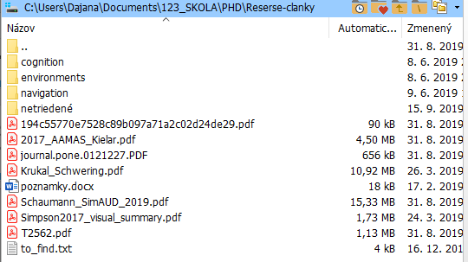
Dostupné možnosti
Hierarchie adresářů se soubory
v jednotlivých .pdf mám komentáře a zvýrazněné části
musím přejmenovávat názvy souborů
Jak vytvořit kategorie? některé články nelze jednoznačně zařadit
prohledávat můžu pouze názvy
Word dokument / deníček
pro každý článek uvedu nadpis, autory, klíčová slova, případně abstrakt a další vlastní komentáře
lepší možnost prohledávání
A snadněji by to nešlo?

Slide 4
A snadněji by to šlo…
existující software pro správu referencí
https://en.wikipedia.org/wiki/Comparison_of_reference_management_software

Slide 5
Organize
Collaborate
Discover

Slide 6
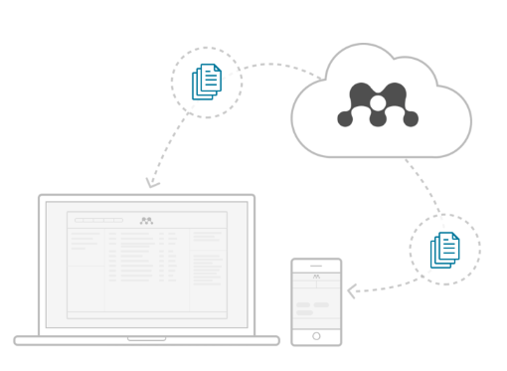
Mendeley – Proč?
www.mendeley.com
free, pouze vytvořit účet
snadný import souborů
přístupný odkudkoliv
desktop aplikace (Windows, Mac, Linux)
pracuje s lokálními soubory
webová aplikace
ukládá soubory na cloud – možnost sdílení se spolupracovníky
mobilní aplikace (Android, iOS)
pracuje s lokálními soubory
cca jednou měsíčně mail s doporučenými články
plugin pro vytváření citací (MS Word)
www.mendeley.com/reference-management/mendeley-cite

Slide 7
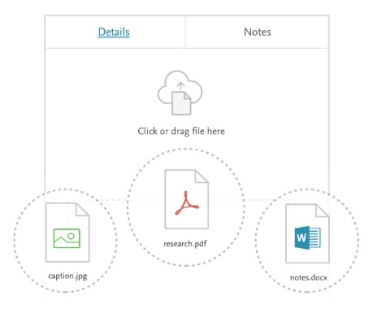
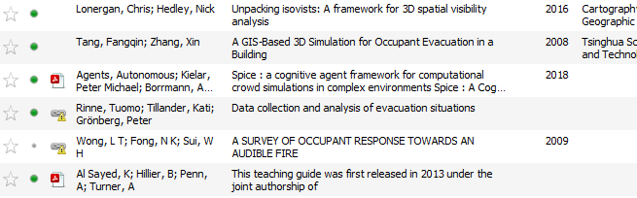
Mendeley – Jak?
založím si účet
stáhnu aplikaci / přihlásím se do webové aplikace
A) vyhledám si nové články
B) naimportuji stažené soubory
můžu si nejdřív vytvořit složky
nelze importovat hierarchii složek
Voilà!

Slide 8
A co dál?
každý importovaný soubor má přiřazen katalogový záznam, který můžu dál upravovat a rozšiřovat
můžu vyhledávat
prohledává se nadpis, autoři, abstrakt, klíčová slova, tagy a poznámky
můžu hledat související články
můžu vytvořit skupinu a sdílet články
můžu vytvářet vlastní tagy
slouží na identifikaci, kategorizaci a rozšíření klíčových slov
ke každému záznamu můžu napsat poznámku
v .pdf editoru můžu zvýrazňovat (i obdélníkem, funguje i pro vícesloupcové .pdf), přidávat komentáře
vše se synchronizuje napříč aplikacemi a zařízeními

Slide 9
LIVE DEMO
případně individuálně: www.youtube.com/watch?v=Gv6_HuCYExM
nebo sympatický Derek :) www.youtube.com/watch?v=XTfVCiksapk

